Slide 1
모바일앱 프로젝트
202431049 - 이현규

Slide 2
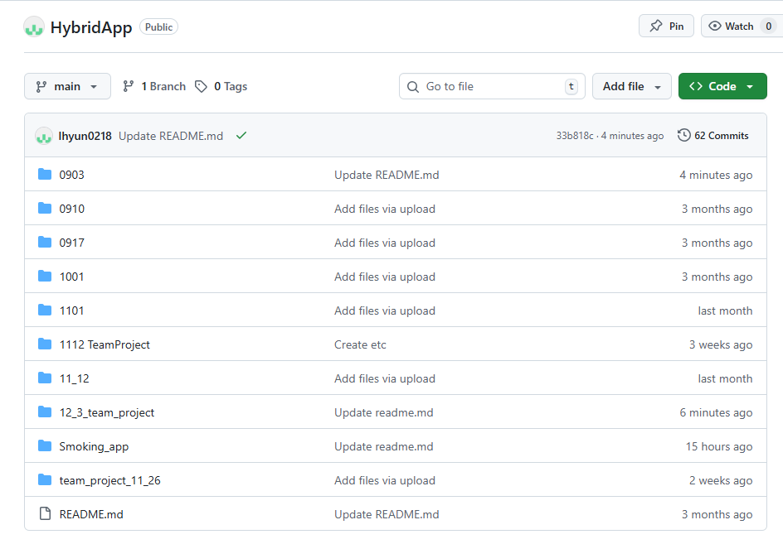
전체화면

Slide 3
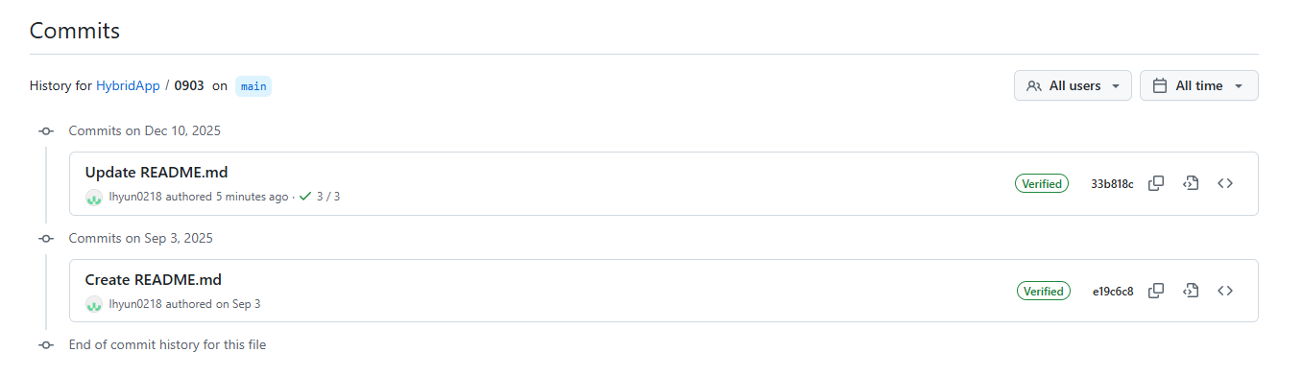
1주 (9-3)

Slide 4
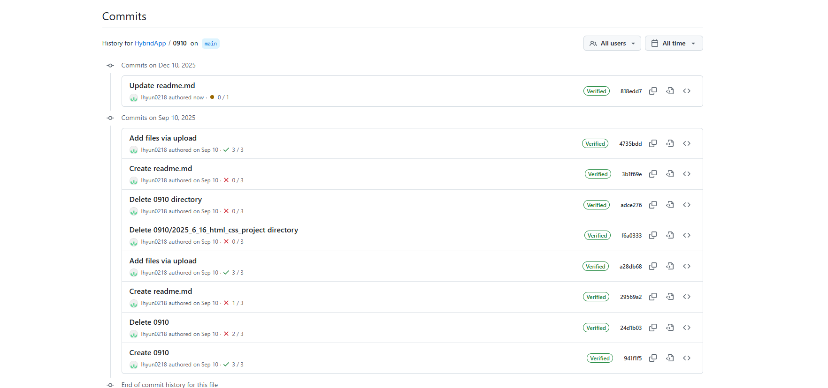
2주 (9-10)

Slide 5
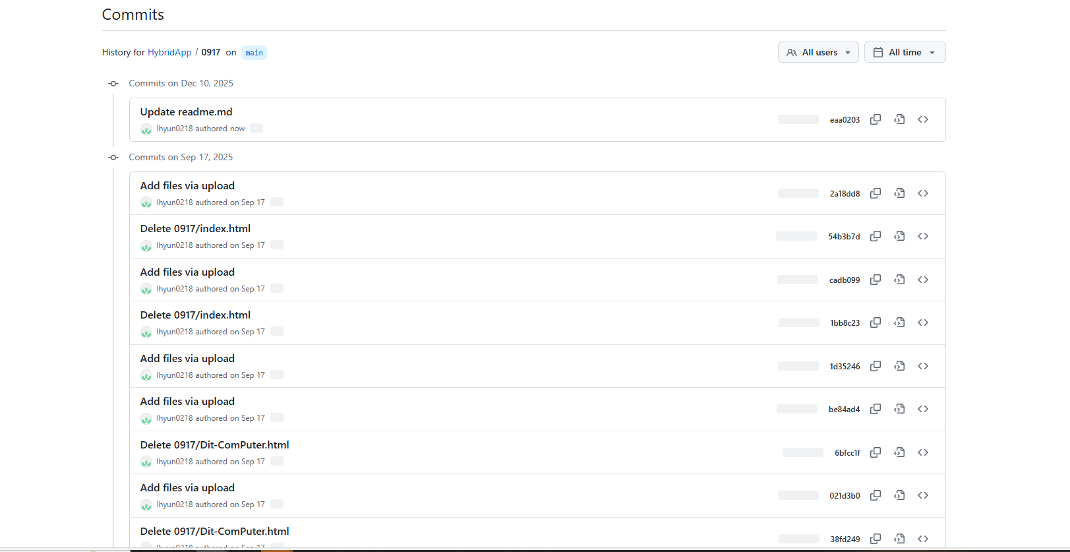
3주 (9-17)

Slide 6
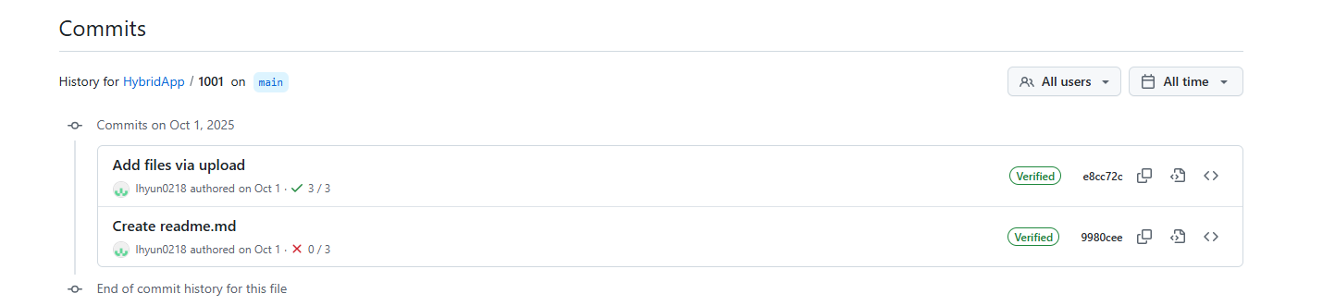
5주 (10-01)

Slide 7
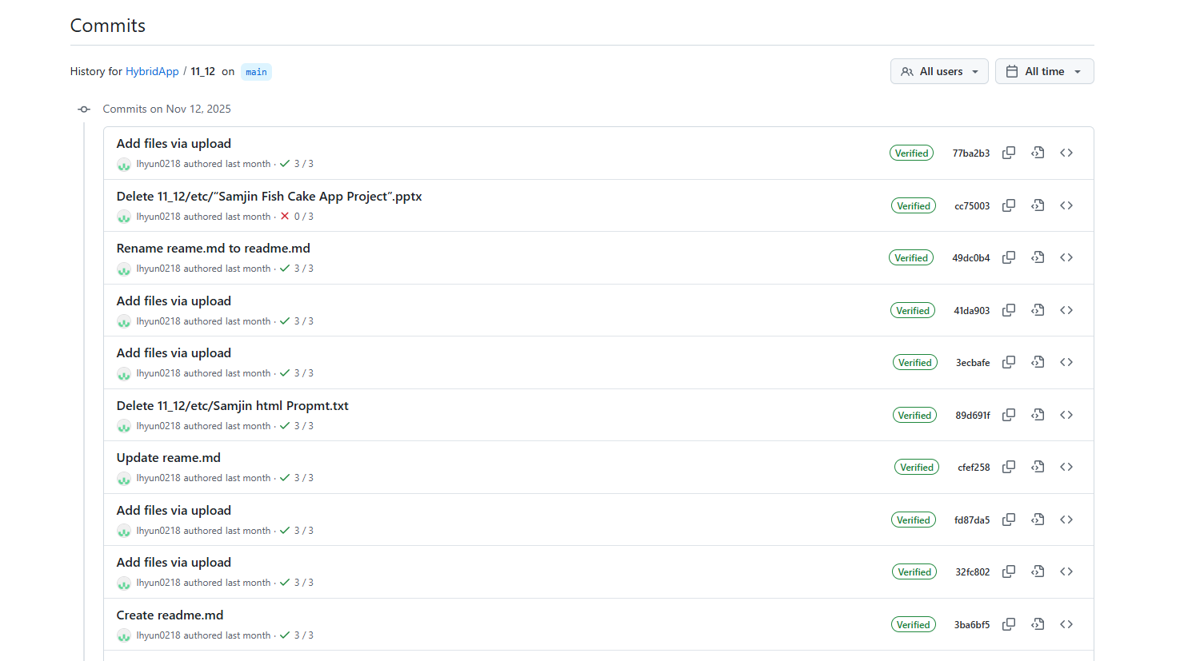
11주 (11-12)

Slide 8
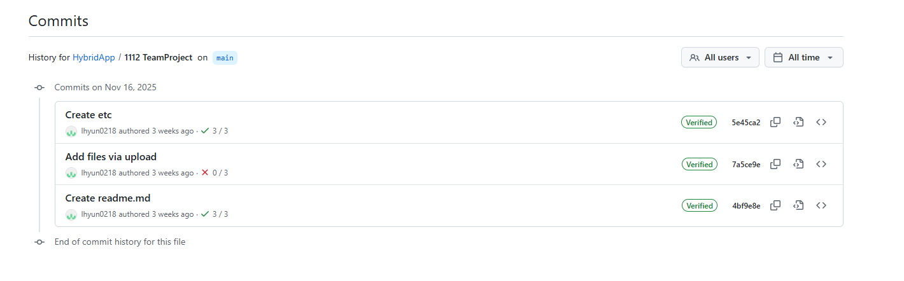
12주 (11-19)

Slide 9
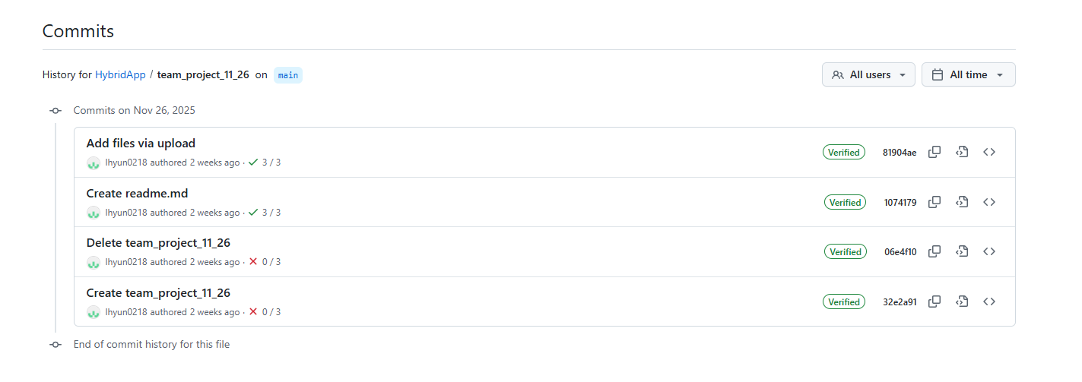
13주 (11-26)

Slide 10
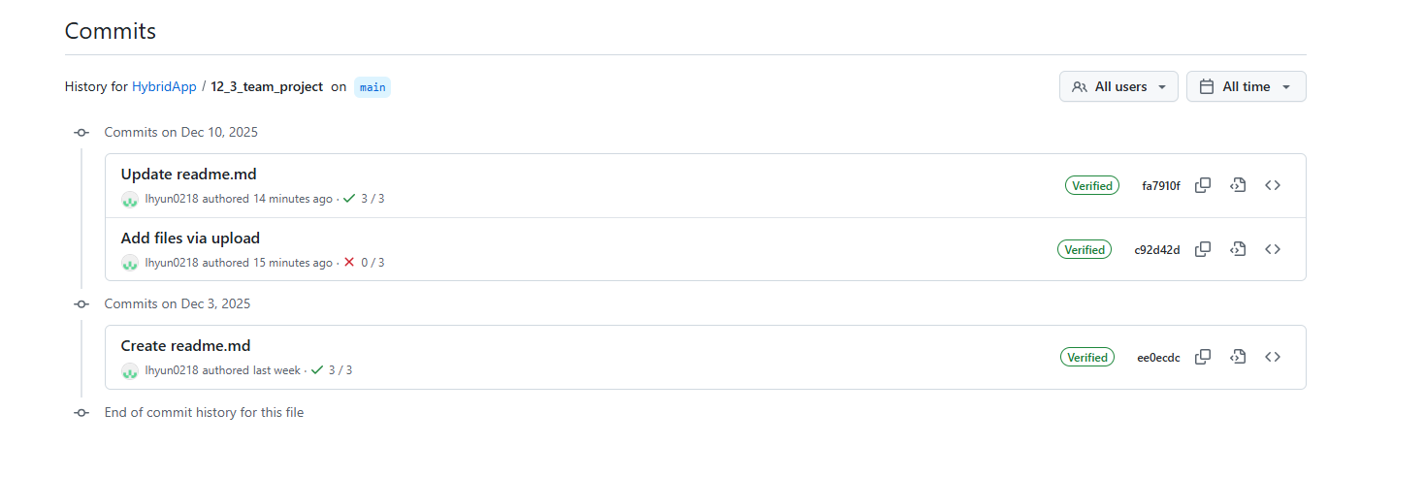
14주 (12-03)

Slide 11
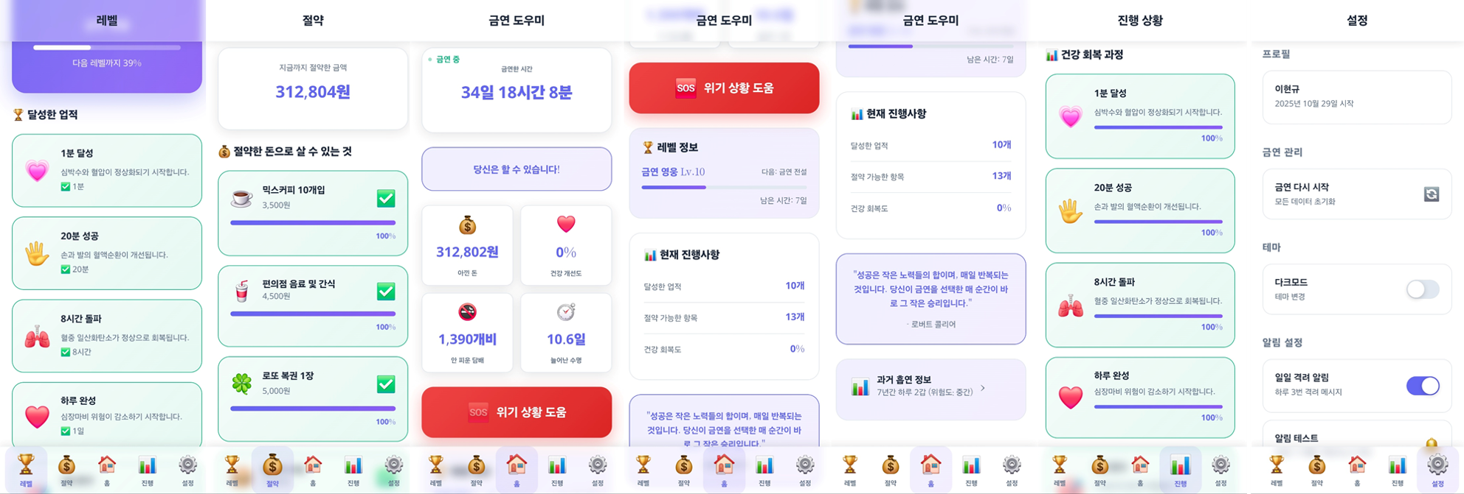
15주 (12-10)

Slide 12
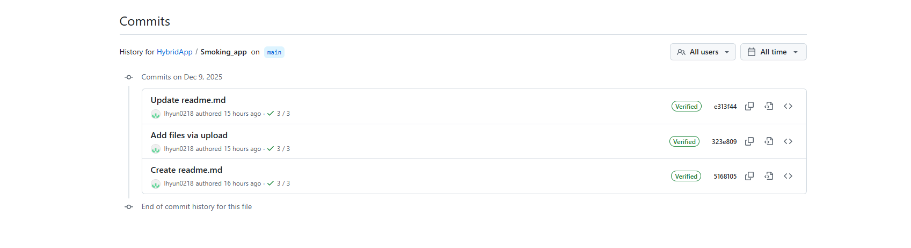
15주 (12-10)

Slide 13
점수
(10/7)
  왜냐하면 : 결석도 있었고 진짜 “완벽에 가까웠냐?!” 라고 한다면 그렇다! 라고는 못하겠지만, “노력했냐?”라고 묻는다면 노력했습니다

